Slide 1

Bazel 介绍
Bazel基本概念及
C++项目的基本构建方式

Slide 2
目 录
一、为什么使用Bazel?
二、安装 Bazel
三、 Bazel构建
四、 Bazel构建实例(C++)
五、 Bazel常见 C++ 构建用例

Slide 3
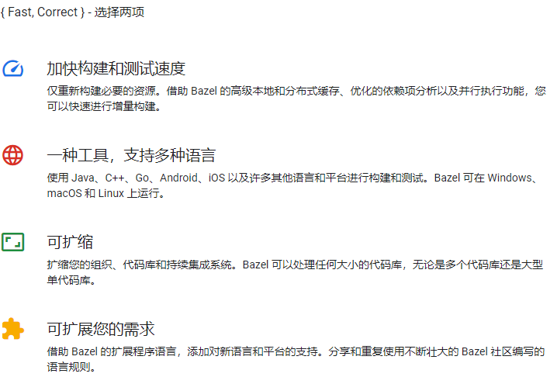
一、为什么使用Bazel?

Slide 4

二、安装 Bazel - Ubuntu APT 安装方式（推荐）
第 一种 ：添加 Bazel 分发 URI 作为软件包源，官方强调尽量使用 Ub18.04 (需要外网支撑)
sudo apt install apt-transport-https curl gnupg
curl -fsSL https://bazel.build/bazel-release.pub.gpg | gpg --dearmor >bazel-archive-keyring.gpg
sudo mv bazel-archive-keyring.gpg /usr/share/keyrings
echo "deb [arch=amd64 signed-by=/usr/share/keyrings/bazel-archive-keyring.gpg] https://storage.googleapis.com/bazel-apt stable jdk1.8" | sudo tee /etc/apt/sources.list.d/bazel.list
sudo apt update && sudo apt install bazel
sudo apt update && sudo apt full-upgrade
第 二种：下载sh链接安装不同的版本(个人推荐使用这种方式)
https://github.com/bazelbuild/bazel/releases
-- 可以安装特定的库： sudo apt install bazel-1.0.0 / bazel-1.0.0.sh
第一种使用：
* 这种情况出现在当以前的版本使
用 .bazelversion 文件限定时，这种方法
很有用。
第二种：
* 直接软连接到bin上
sudo ln -s /usr/bin/bazel-1.0.0 /usr/bin/bazel
bazel --version # 1.0.0

Slide 5

二、安装 Bazel - Windows 安装方式（推荐）
第 一种：安装使用bazelisk
choco install bazelisk
第 二种：下载 Bazel exe 文件，根据版本选择相关的exe文件
https://github.com/bazelbuild/bazel/releases
将 bazel 和 bazelisk 设置到 PATH 环境变量
**windows 包管理工具（choco）
choco 类似ubuntu 中的apt 和centos 中的yum 命令，方便安装一些软件，如 jdk、maven、nodejs。安装：
管理员运行powershell
Set-ExecutionPolicy AllSigned
Set-ExecutionPolicy Bypass -Scope Process -Force; [System.Net.ServicePointManager]::SecurityProtocol = [System.Net.ServicePointManager]::SecurityProtocol -bor 3072; iex ((New-Object System.Net.WebClient).DownloadString('https://community.chocolatey.org/install.ps1'))

Slide 6
二、安装Bazel - 构建在 ARM的系统(也适用于其他系统)
方法：下载源码
1：git clone https://github.com/Bazelbuild/Bazel
2：下载zip包，压缩放置在 bazel-src 文件夹中
构建Bazel：Bazel 编译 源码
第 1步：在ub 或者 windows 下设置相关的编译环境
cd ~/bazel-src
bazel build //src:bazel-dev
or bazel build //src:bazel --compilation_mode=opt
输出将位于 bazel-bin/src/bazel-dev（或 bazel-bin/src/bazel）
第 2 步：完全编译
sudo apt-get install build-essential openjdk-11-jdk python zip unzip
env EXTRA_BAZEL_ARGS="--tool_java_runtime_version=local_jdk" bash ./compile.sh
编译的输出将放入 output/bazel 中。这是一个独立的 Bazel 二进制文件，没有嵌入式 JDK。您可以将其复制到任何位置或就地使用。为方便起见，将此二进制文件复制到 PATH 上的目录（例如 Linux 上的 /usr/local/bin），就能使用

Slide 7
三、 Bazel构建 - 使用
Bazel 构建或测试项目，需要以下操作：
1：默认 Bazel 安装完成
2：设置项目工作区 WORKSPACE，这是 Bazel 用于查找构建输入和 BUILD 文件的目录，以及存储构建输出的目录。
3：编写 BUILD 文件，告知 Bazel 应构建什么以及如何构建。
-- 使用 Starlark（语言）声明构建目标，来编写 BUILD 文件。
-- 构建目标会指定一组 Bazel 将构建的输入工件及其依赖项、Bazel 将用来构建项目的构建规则，以
及配置构建规则的选项。
--构建规则可指定 Bazel 将使用的构建工具：
例如编译器和链接器，以及它们的配置。Bazel 随附许多构建规则，这些规则涵盖了受支持平
台上受支持语言最常见的工件类型。
4：通过命令行运行 Bazel。Bazel 会将输出置于工作区中。
当然除了构建之外， Bazel 还可以运行测试并查询构建，以跟踪代码中的依赖项。

Slide 8
三、 Bazel构建 - 流程
运行构建或测试时，Bazel 会执行以下操作：
1：加载与目标相关的 BUILD 文件。
2：分析输入及其依赖项，应用指定的构建规则，并生成操作图。
3：对输入执行构建操作，直到生成最终构建输出。
Bazel 采用构建缓存方法，可以识别并重复使用缓存的工件，并且只会重新构建或重新测试更改的内容。
可以将 Bazel 设置为通过沙盒以封闭的方式运行构建和测试，减少偏差，相关问题再现性也能很快体现。
*操作图
表示构建工件、它们之间的关系以及 Bazel 将执行的构建操作。这样Bazel 可以跟踪文件内容的更改以及操作（如构建或测试命令）的更改，并知道之前构建什么工作完成。通过该图，构建者可以在代码中轻松跟踪依赖项。

Slide 9
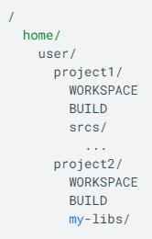
三、 Bazel构建 - 关系
工作区
代码库
--每个工作区都有一个名为 WORKSPACE 的文本文件。
--该文件可能为空，也可能包含构建输出所需的外部依赖项的引用。
--包含 WORKSPACE 文件的目录是主代码库的根目录，也称为 @。
-- 其他（外部）代码库是使用工作区规则在 WORKSPACE 文件中定义的，外部代码库本身是代码库，因此它们通常还包含 WORKSPACE 文件。
-- 这些其他（外部）代码库 WORKSPACE 文件会被 Bazel 忽略。具体来说，依赖于传递性的代码库不会自动添加。

Slide 10
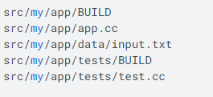
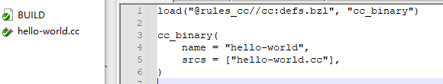
三、 Bazel构建 - 关系
两个软件包
--my/app
--子软件包 my/app/tests
目标
软件包
目标
软件包
-- 软件包是目标的容器
-- 一般分为两种类型：文件和规则 声明
①
②
**my/app/data 不是软件包，而是 my/app 软件包中的一个目录。
文件声明分为两类
1.源文件 ----人员编写的，并签入到代码库中。
2.生成的文件----不会签入，但是根据源文件生成的。
软件包组
规则声明：
1. 输入规则
-- 包含（输入）是源文件或者文件都可以。
-- 方便将复杂的源文件替换为由规则生成的生成文件。
2.其他规则，如负责的包含关系和引用关系
软件包组确定软件包的访问规则，package_group函数定义。
三个属性 :
--软件包列表
--软件包名称
--软件包包含的其他软件包组
** 参考 package_group 文档

Slide 11


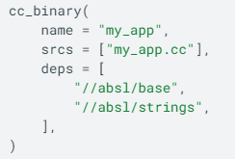

三、 Bazel构建 - 关系
--目标仅属于一个软件包；
--目标的名称称为其标签；
--每个标签都唯一标识一个目标。
标签样式
代码库名称
软件包路径
软件包子目录
全路径的软件包名称
目标名称 - package-name:target-name
使用同一代码库
两者标签的区别
软件包名称 - //package-name:target-name
同一软件包
规则
包路径最后一个组成部分名相同
指定了输入和输出之间的关系，以及构建输出的步骤
文件包的子目录中的文件目标名：
相当于软件包根路径（包含BUILD文件的路径）
每个规则调用都有一个 name 属性，用于声明 BUILD 软件包中的目标
以 @// 开头的标签是对主代码库的引用
表示引用主代码库
在当前外部库代码库中查找
genrule(name, srcs, outs, cmd, cmd_bash, cmd_bat, cmd_ps, compatible_with, deprecation, distribs, exec_compatible_with, exec_properties, exec_tools, executable, features, licenses, local, message, output_licenses, output_to_bindir, restricted_to, tags, target_compatible_with, testonly, toolchains, tools, visibility)

Slide 12
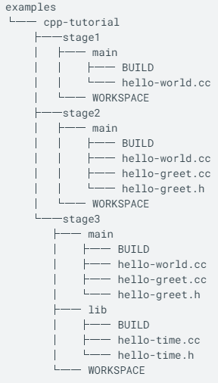
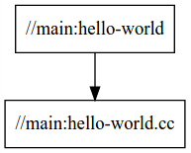
四、 Bazel构建实例 （C++）
git clone https://github.com/bazelbuild/examples
1、使用 Bazel 构建简单项目
1：设置其工作区目录，保存项目的源文件和 Bazel 的构建输出。
如需将某个目录指定为 Bazel 工作区，该目录中创建一个名为 WORKSPACE 的空文件。（必须项）
2：创建一个或多个 BUILD 文件，用于告知 Bazel 如何构建项目的不同部分。（工作区内的目录包含 BUILD 文件是软件包）。（必须项）
3：构建项目单个项目 stage1
bazel build //main:hello-world
在目标标签中：
-- //main: 部分是 BUILD 文件相对于工作区根目录的位置，
-- hello-world 是 BUILD 中的目标名称文件。
4：构建输出放在工作区根目录下的 bazel-bin 目录
-- bazel-bin/main/hello-world
5：查看依赖项图表
-- bazel query --notool_deps --noimplicit_deps "deps(//main:hello-world)" --output graph
xdot <(bazel query --notool_deps --noimplicit_deps "deps(//main:hello-world)" --output graph)

Slide 13
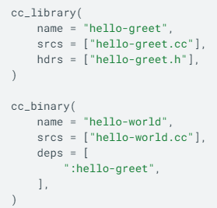
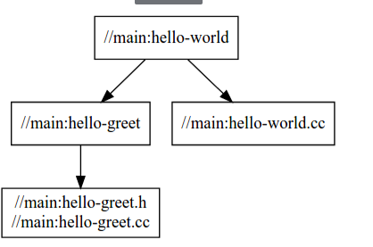
四、 Bazel构建实例 （C++）
2、使用 Bazel 构建多个目标
1：指定多个构建目标
如目录stage2 下的main 中BUILD文件
2：执行
--bazel build //main:hello-world
5：查看依赖项图表

Slide 14
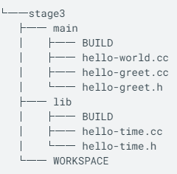
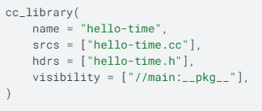
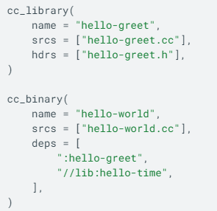
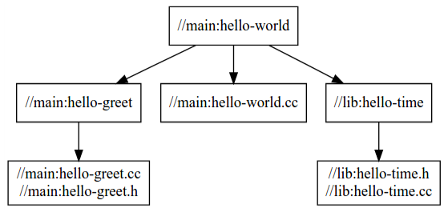
四、 Bazel构建实例 （C++）
3、使用 Bazel 构建使用多个软件包
1：一般情况下我们会将 项目拆分成多个软件包，如目录stage3
lib/BUILD 文件：
main/BUILD文件：
cpp-tutorial/stage3 执行
--bazel build //main:hello-world
2：查看依赖项图表
***使用标签引用目标
//path/to/package:target-name
参考（ Bazel构建 - 关系）中的规则

Slide 15
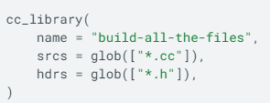
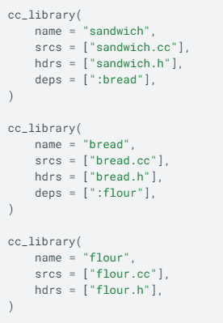
五、 Bazel常见 C++ 构建用例
1：在目标中包含多个文件
--- 使用globBUILD 文件所在的目录，不包括子目录
2：头文件的使用传递性性
---如果文件包含头文件，则任何以该文件作为来源的规则（即，在 srcs、hdrs 或 textual_hdrs 属性中具有该文件）应该依赖。相反，只有直接依赖项才需要指定为依赖项。

Slide 16
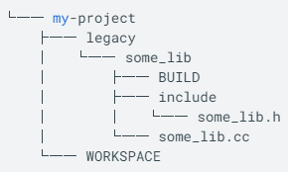
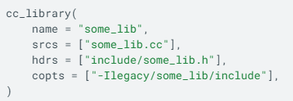
四、 Bazel构建实例 （C++）-常见 C++ 构建用例
3：添加包含路径
---无法（或不想）在工作区根目录中包含根路径。现有库可能已有 include 目录与其在工作区中的路径不匹配。
Bazel 应该包含 some_lib.h 作为 legacy/some_lib/include/some_lib.h，但假设 some_lib.cc 包含 "some_lib.h"。要使该包含路径有效，legacy/some_lib/BUILD 需要指定 some_lib/include 目录是包含目录：
例如，假设您具有以下目录结构：
这对于外部依赖项尤其有用，因为其头文件必须包含 / 前缀。

Slide 17
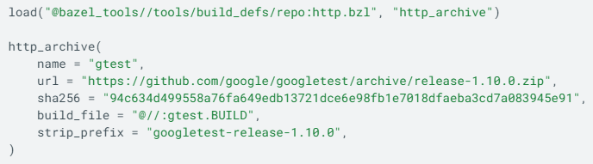
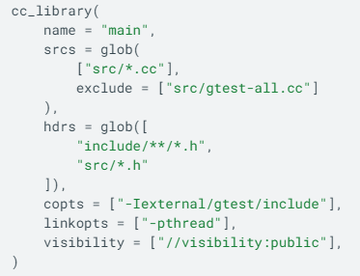
四、 Bazel构建实例 （C++）-常见 C++ 构建用例
4：包括外部库
---如果需要使用 Gtest 的库，可以使用 WORKSPACE 文件中的某个代码库函数下载 Google 测试并在您的代码库中提供它，如下。
创建 的gtest.BUILD的内容

Slide 18
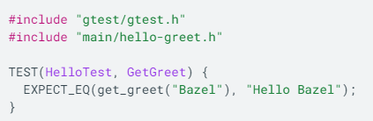
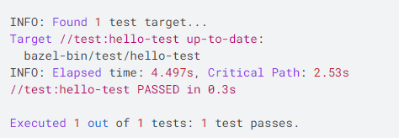
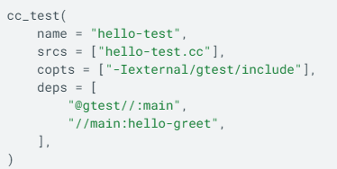
四、 Bazel构建实例 （C++）-常见 C++ 构建用例
编写并运行 C++ 进行测试
3：如需向 hello-test 显示 hello-greet，您必须将 "//test:__pkg__", 添加到 ./main/BUILD 的 visibility 属性中。
1：可以创建测试 ./test/hello-test.cc
4：运行测试
bazel test test:hello-test
2：测试创建 ./test/BUILD 文件
5：执行

Slide 19
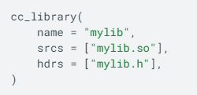
四、 Bazel构建实例 （C++）-常见 C++ 构建用例
5：添加对预编译库的依赖关系
---如果您想使用只包含已编译版本的库（例如头文件和 .so 文件），请将其封装在 cc_library 规则中：

Slide 20
Bazel 还有很多的高级功能涉及非常全面，需要大家能多使用和实际案例中学习和优化
希望后面和大家一起使用和学习
谢 谢
Q？

Slide 21
毛竹精等等神
坚持不懈 持续迭代 当责进取 精耕细作 互相成就

